Slide 1
FACULTÉ DES SCIENCES BEN M'SIK — UNIVERSITÉ HASSAN II DE CASABLANCA
LIAS
Laboratoire d'Informatique et Automatique pour les Systèmes
Conception et réalisation d'une application web de gestion de laboratoire
Douae Moussaoui
Soutenance
Septembre 2026
Master Data Science & Big Data
Projet de fin de module — Java Enterprise Edition

Slide 2
DÉROULEMENT
Plan de la présentation
01
Contexte et objectifs
Le besoin, le cahier des charges
02
La règle structurante
Statut, rôle et mandat : trois notions distinctes
03
Architecture et technologies
Jakarta EE, Spring Boot, React
04
Sécurité
Neuf rôles, un rôle toujours dérivé
05
Démonstration
Le système en fonctionnement
06
Validation
55 tests, audit fonctionnel, défauts corrigés
07
Résultats et limites
Ce qui est livré, ce qui ne l'est pas
LIAS — Système de gestion de laboratoire
2

Slide 3
01 — CONTEXTE
Un laboratoire sans mémoire outillée
Le constat. Membres, équipes, publications, matériel et conventions sont suivis dans des fichiers dispersés, sans source unique.
Le point critique. À chaque départ ou changement de responsabilité, l'information de gouvernance se perd : qui dirigeait, et pendant quelle période ?
L'exigence. Une application web unique où chaque changement laisse une trace datée, et où rien n'est jamais effacé.
Le cadre. Projet de fin de module Java Enterprise Edition, Master Data Science & Big Data.
21
18
sections du
cahier des charges
modules
fonctionnels
9
5
rôles
applicatifs
statuts
de membre
LIAS — Système de gestion de laboratoire
3

Slide 4
02 — RÈGLE STRUCTURANTE
Statut ≠ Rôle ≠ Mandat
La confusion de ces trois notions est l'erreur de conception que le projet devait éviter.
STATUT
MANDAT
RÔLE
Catégorie d'appartenance
Responsabilité de gouvernance
Permissions applicatives
Permanent, Associé, Doctorant,
Retraité, Ancien membre
Directeur, Vice-directeur,
Chef d'équipe
9 rôles lus par
Spring Security
Change lentement.
Historisé avec date d'effet.
Daté : début et fin.
Une clôture ne supprime rien.
Jamais saisi à la main.
Toujours dérivé des deux autres.
RÈGLE DE DÉRIVATION
Statut gelé (Retraité / Ancien) > mandat actif le plus élevé > rôle dérivé du statut
LIAS — Système de gestion de laboratoire
4

Slide 5
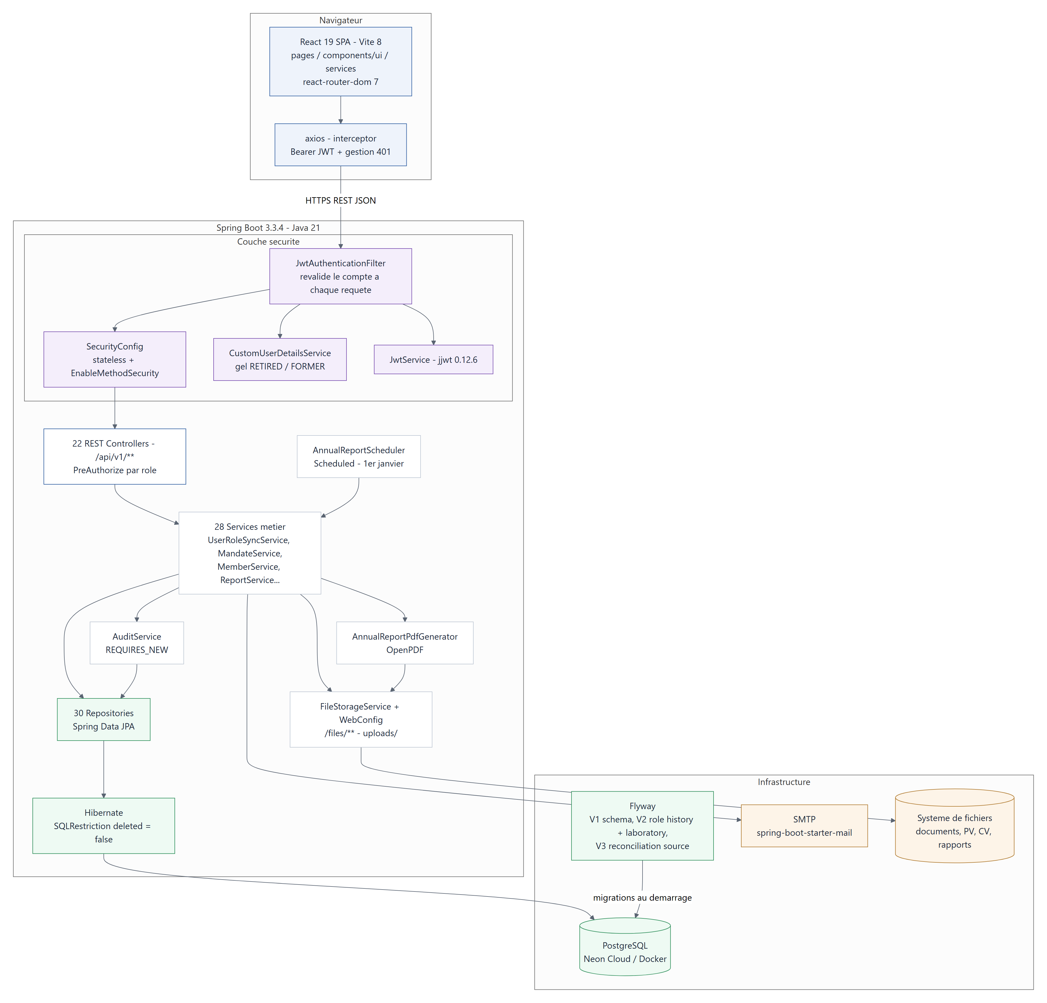
03 — ARCHITECTURE
Une architecture trois tiers
Présentation. Client React 18 (Vite), 21 pages, 19 services d'appel API. Aucune logique métier côté navigateur.
Application. API REST Spring Boot 3.3.4 : 22 contrôleurs, 28 services, la totalité des règles métier et des autorisations.
Persistance. PostgreSQL, 30 tables, schéma gouverné par 3 migrations Flyway et validé au démarrage par Hibernate.
Principe. Le client n'est jamais la source de vérité : toute décision d'autorisation est reprise côté serveur.
Diagramme de déploiement — architecture applicative
LIAS — Système de gestion de laboratoire
5

Slide 6
03 — TECHNOLOGIES
Jakarta EE comme socle, Spring Boot comme mise en œuvre
Le module porte sur Java Enterprise Edition. Spring Boot n'écarte pas ces spécifications : il en fournit une implémentation moderne, auto-configurée et exécutable en autonome.
BESOIN
SPÉCIFICATION JAKARTA EE
IMPLÉMENTATION RETENUE
Persistance
Jakarta Persistence (JPA)
Hibernate 6.5 via Spring Data JPA
Validation
Jakarta Bean Validation
Hibernate Validator, 35 points de contrôle
Web / REST
Jakarta Servlet
Spring MVC, 22 contrôleurs REST
Injection
Jakarta CDI (concept)
Conteneur Spring, injection par constructeur
Transactions
Jakarta Transactions
Gestion déclarative @Transactional
Sécurité
—
Spring Security, JWT HS512, @PreAuthorize
LIAS — Système de gestion de laboratoire
6

Slide 7
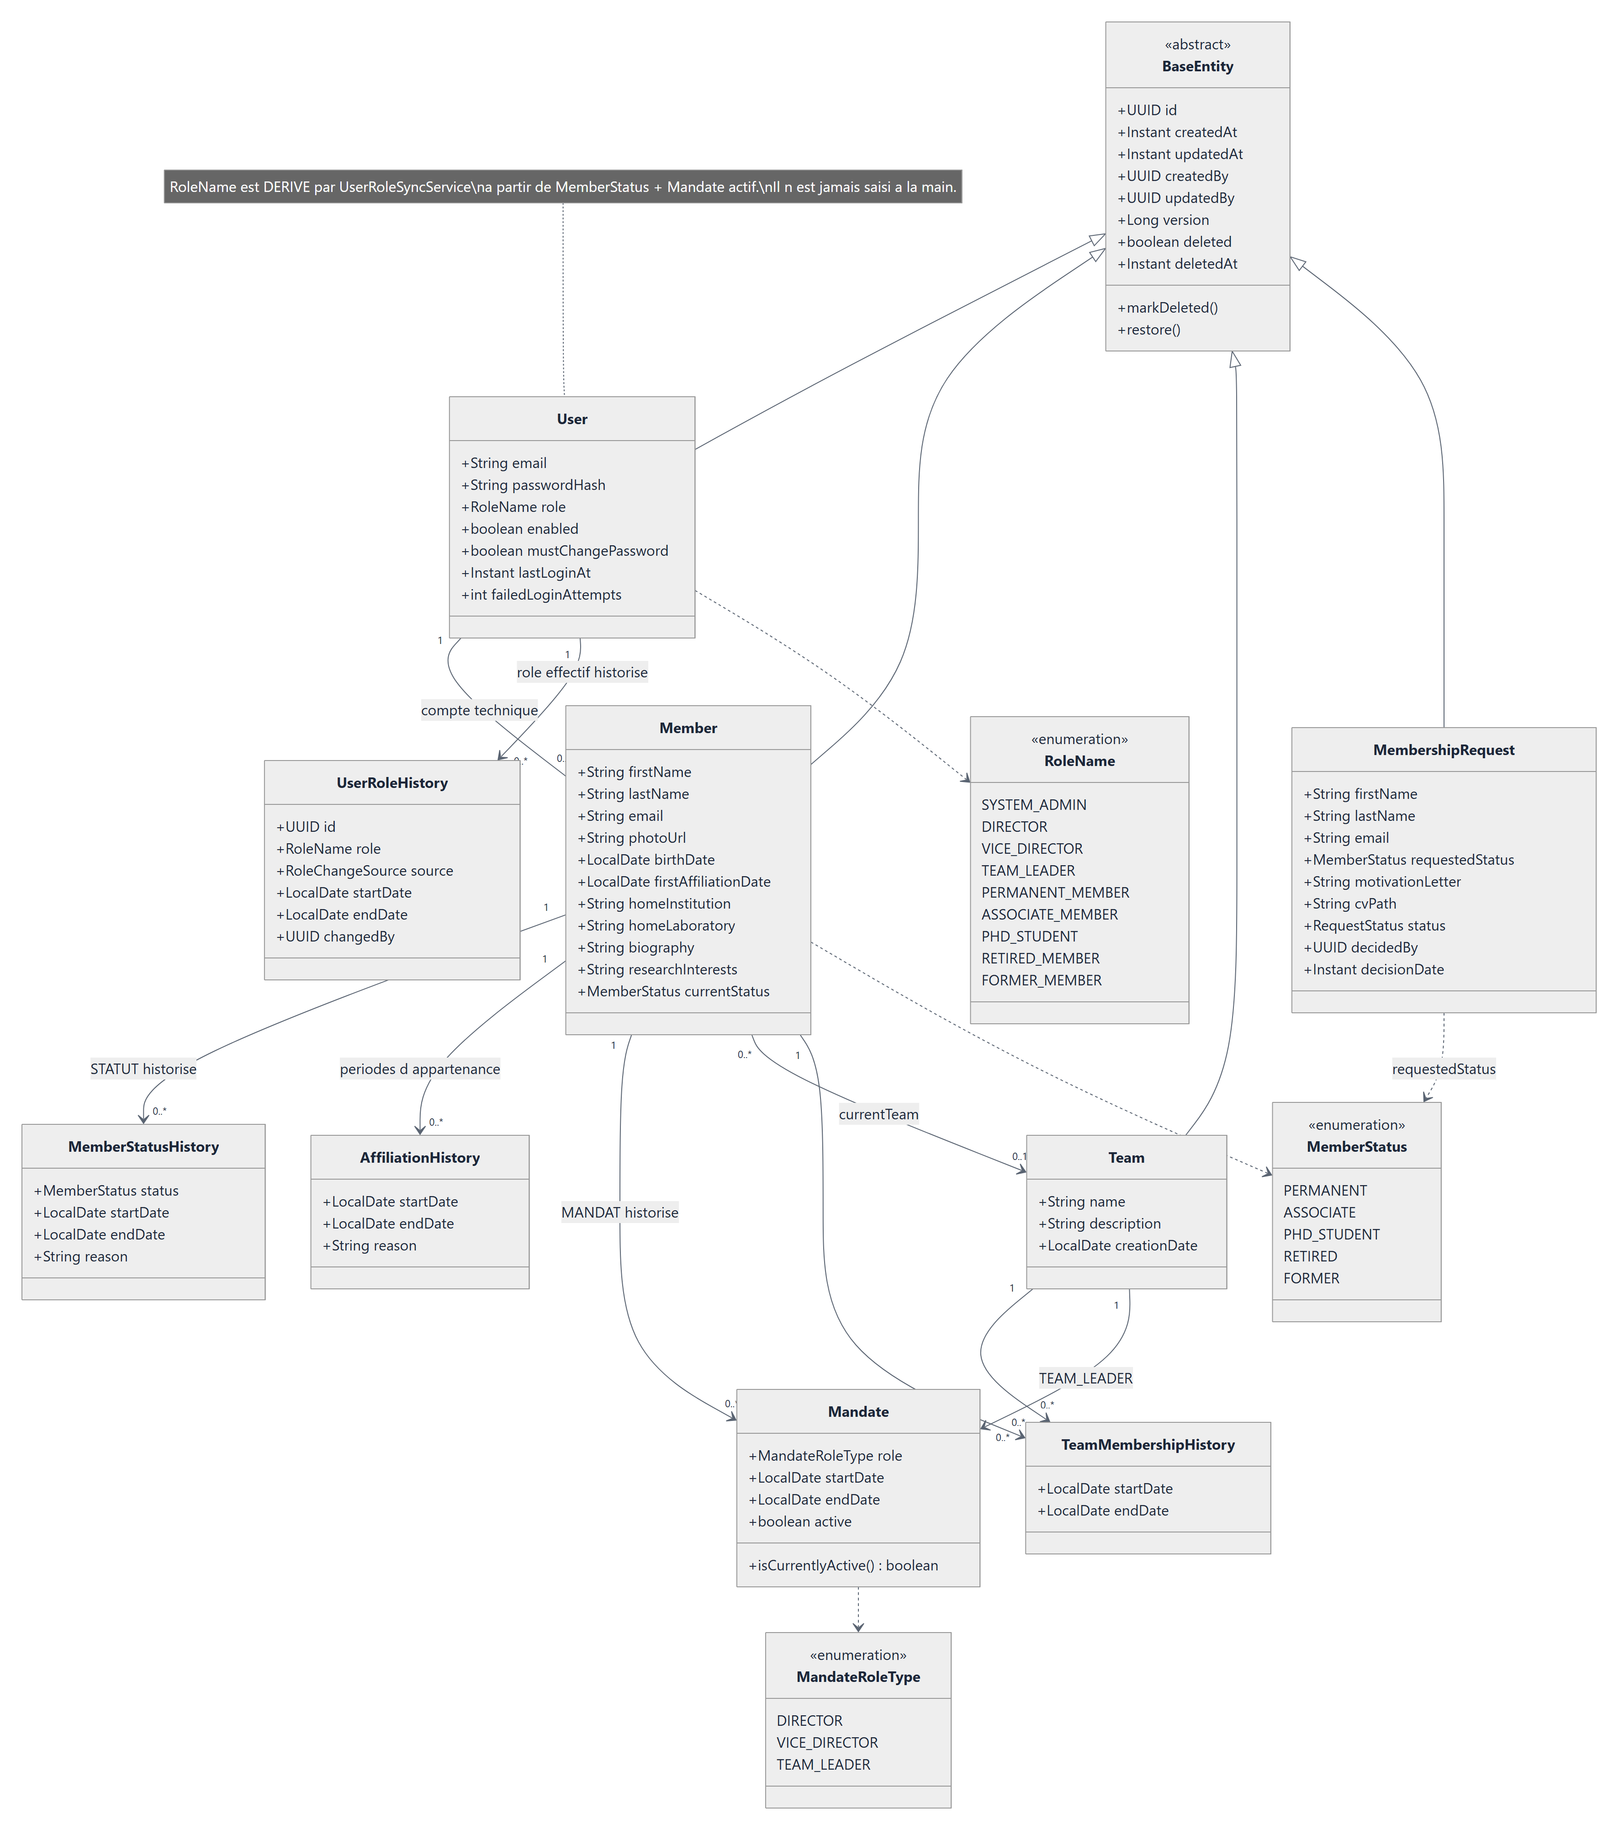
03 — MODÈLE DE DONNÉES
Identité et gouvernance
31 entités JPA réparties en quatre domaines : identité et gouvernance, activité scientifique, ressources, traçabilité.
Mandate porte la responsabilité datée et son équipe ; il n'y a jamais deux titulaires actifs pour un même poste.
Quatre tables d'historique : statuts, affiliations, appartenances d'équipe et rôles effectifs. Rien n'est écrasé.
Suppression logique généralisée : une ligne archivée sort des requêtes sans disparaître de la base.
Diagramme de classes — identité et gouvernance
LIAS — Système de gestion de laboratoire
7

Slide 8
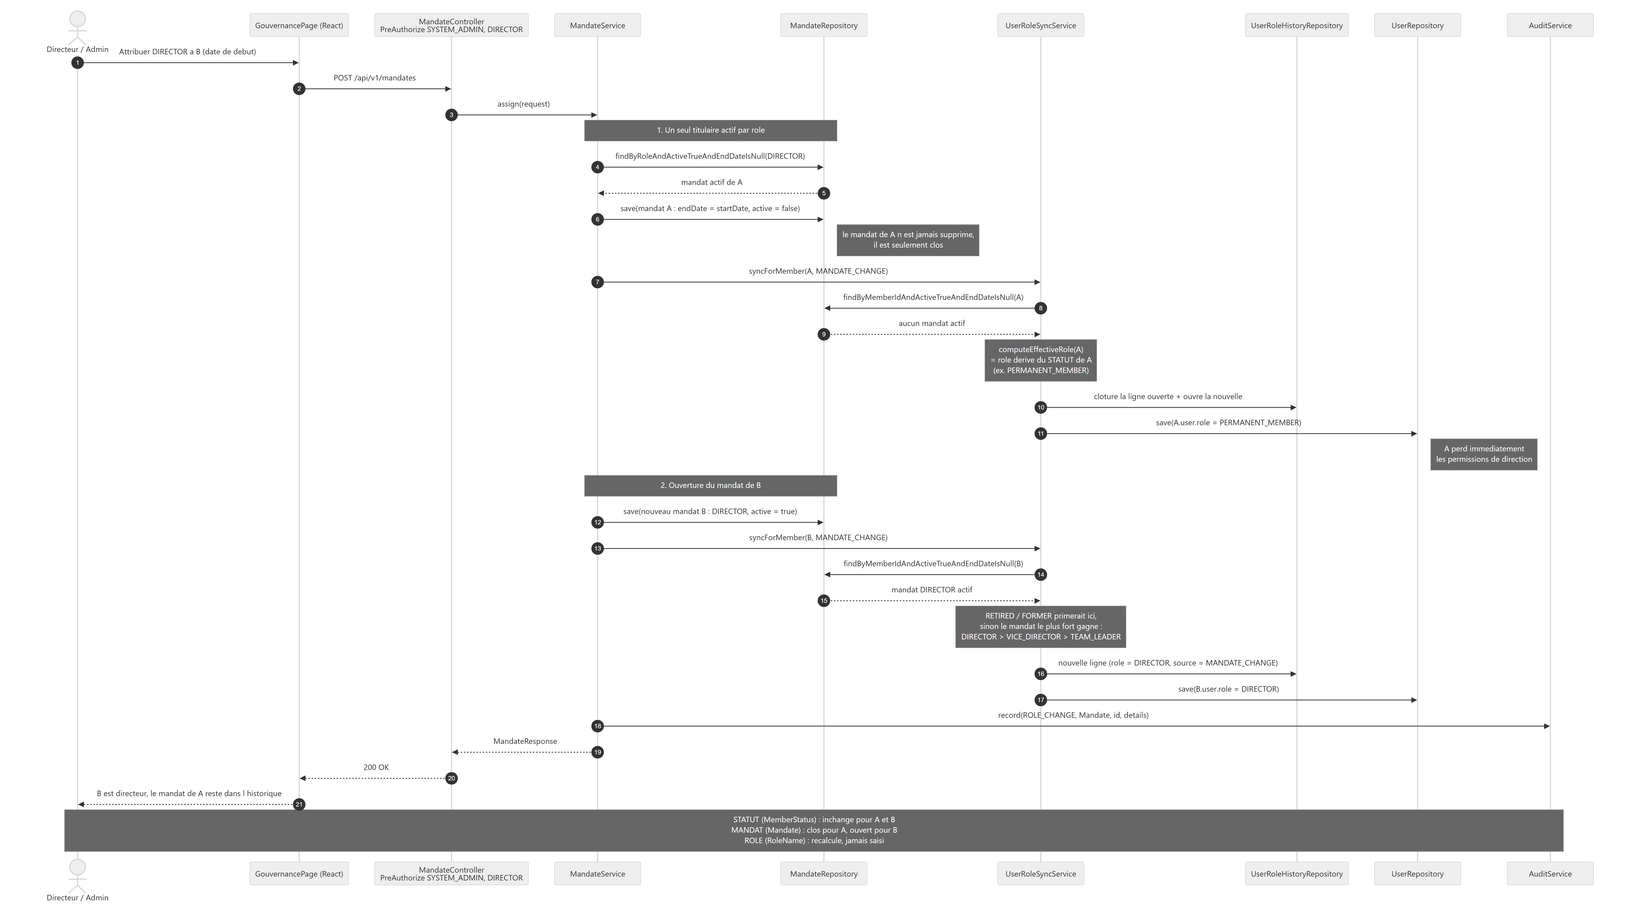
04 — SÉCURITÉ
Le rôle suit le mandat, automatiquement
CE QU'IL FAUT RETENIR
Attribuer un mandat clôture celui du titulaire précédent, recalcule les deux rôles effectifs et historise chaque changement.
Aucune intervention manuelle sur le rôle n'est possible, en dehors d'une action explicite d'administrateur système.
Diagramme de séquence — attribution d'un mandat et synchronisation du rôle
LIAS — Système de gestion de laboratoire
8

Slide 9
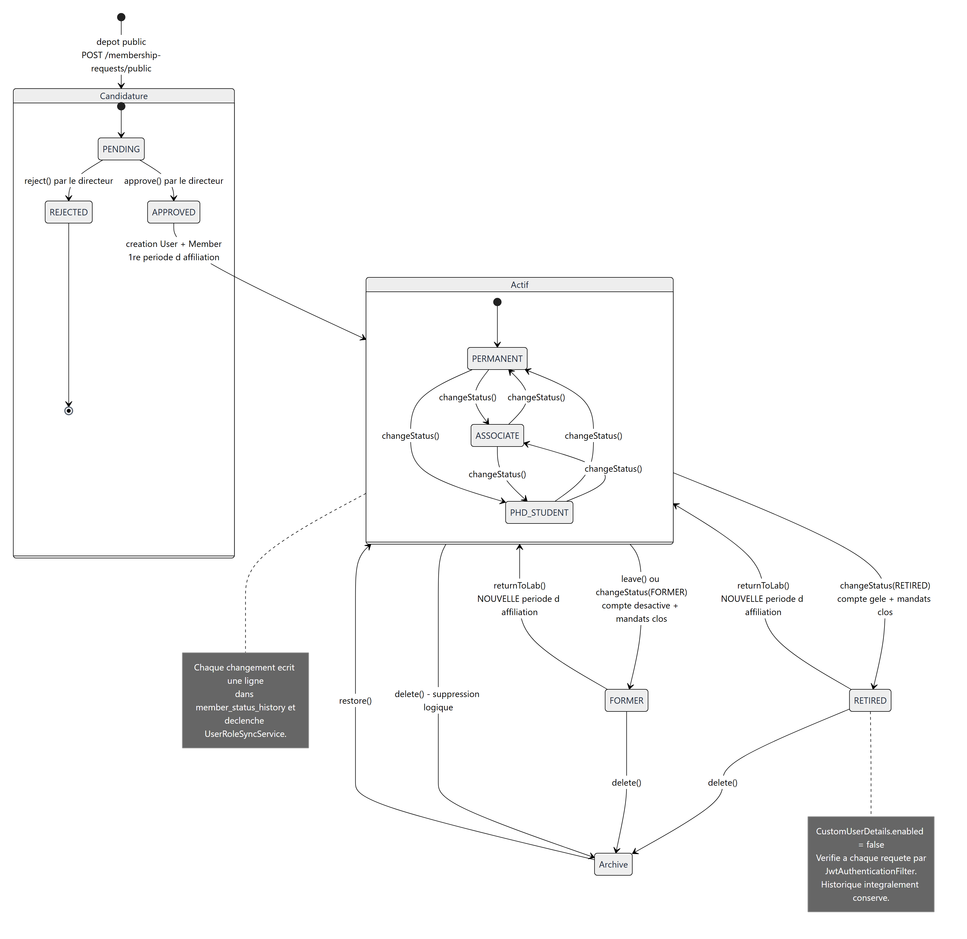
04 — SÉCURITÉ
Cycle de vie d'un membre et gel des comptes
Retraité / Ancien membre : le compte est gelé, quelle que soit la valeur brute du drapeau d'activation en base.
Le gel est vérifié à chaque requête, pas seulement à la connexion : les droits sont rechargés depuis la base.
Le passage à ces statuts clôture automatiquement les mandats en cours. L'archivage d'un membre applique la même règle.
Un ancien membre peut revenir : une nouvelle période d'affiliation s'ouvre, la précédente est conservée.
Diagramme d'états — cycle de vie d'un membre
LIAS — Système de gestion de laboratoire
9

Slide 10
04 — SÉCURITÉ
Neuf rôles, une matrice d'autorisation vérifiée
Authentification. JWT signé en HS512, jeton d'accès et jeton de rafraîchissement.
Autorisation. @PreAuthorize sur chaque endpoint sensible, évalué par Spring Security.
Point clé. Le rôle inscrit dans le jeton n'est jamais utilisé pour autoriser. Les droits sont relus depuis la base à chaque requête : un mandat retiré prend effet immédiatement, sans attendre l'expiration du jeton.
Vérification. 9 tests d'intégration parcourent la matrice rôle par rôle, avec le contexte de sécurité réel.
TROIS ASYMÉTRIES ASSUMÉES
Décider d'une adhésion : le directeur seul — pas l'administrateur système.
Valider du matériel : direction et vice-direction — pas l'administrateur système.
Créer un compte ou modifier l'identité du laboratoire : l'administrateur seul.
Le pouvoir technique et le pouvoir institutionnel sont deux choses distinctes : la matrice traduit le cahier des charges, pas la hiérarchie technique.
LIAS — Système de gestion de laboratoire
10

Slide 11
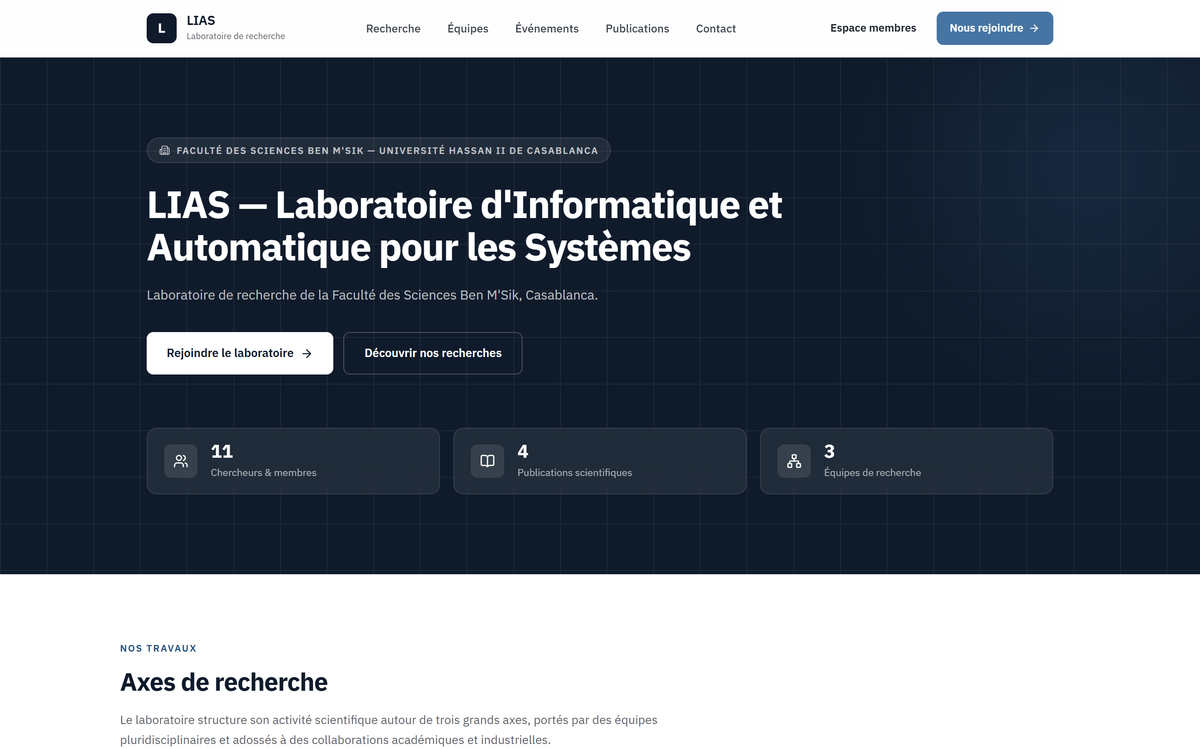
05 — DÉMONSTRATION
Portail public
ACCÈS LIBRE
Présentation du laboratoire, axes de recherche, équipes, événements et publications — sans authentification.
C'est aussi par là qu'une candidature d'adhésion est déposée.
LIAS — Système de gestion de laboratoire
11

Slide 12
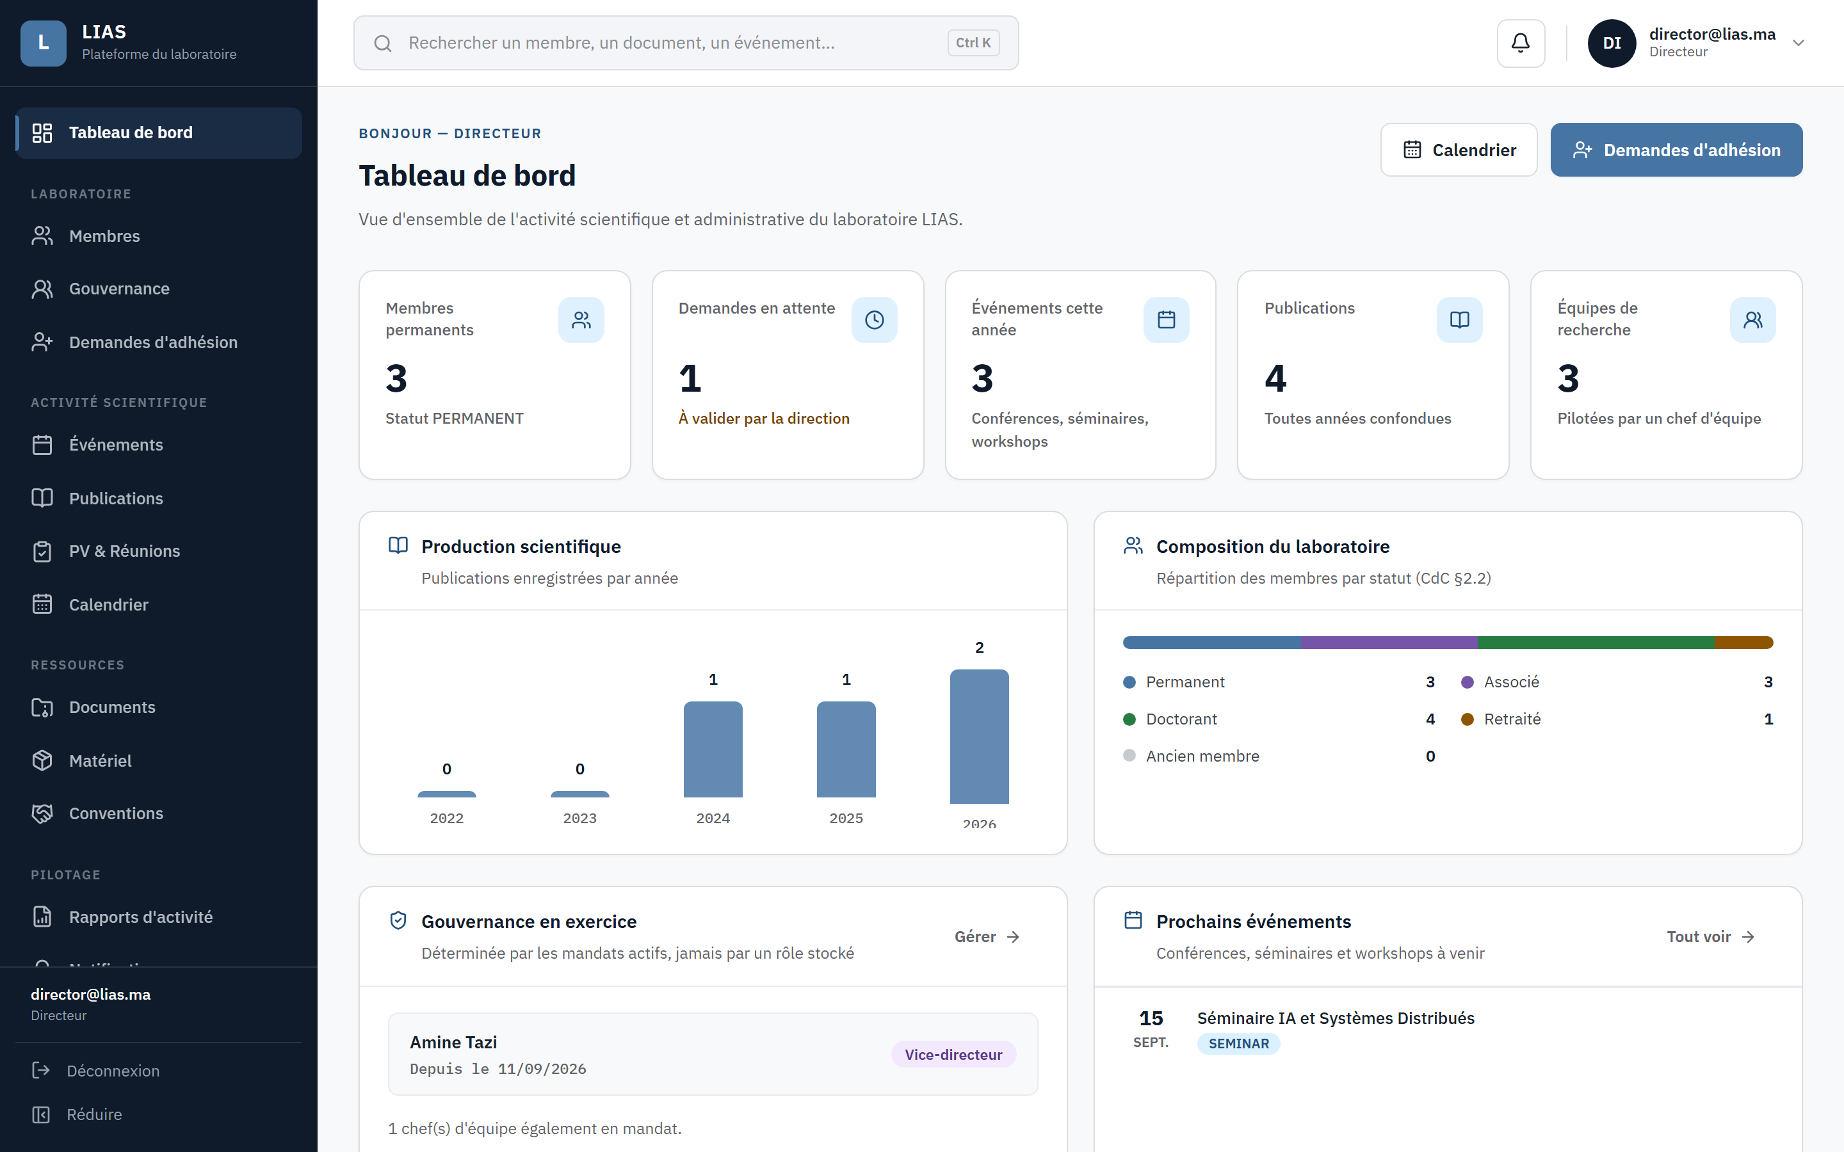
05 — DÉMONSTRATION
Tableau de bord de la direction
VUE D'ENSEMBLE
Volumétrie scientifique et administrative du laboratoire.
L'encart « Gouvernance en exercice » est déduit des mandats actifs, jamais d'un rôle stocké.
LIAS — Système de gestion de laboratoire
12

Slide 13
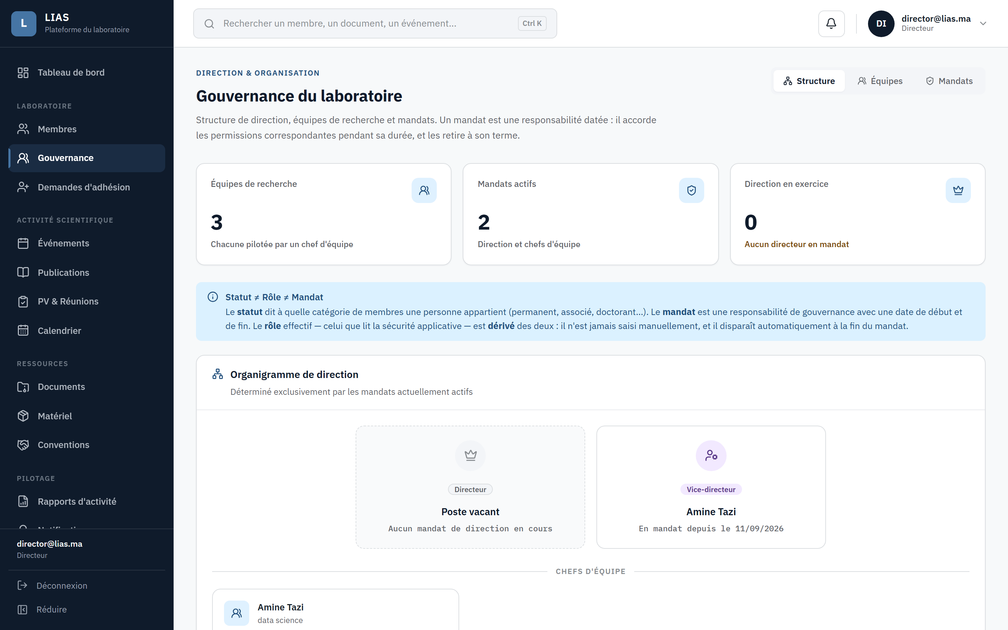
05 — DÉMONSTRATION
Gouvernance : l'organigramme est déduit
POSTE VACANT
Un poste sans titulaire est explicitement présenté comme vacant plutôt que masqué.
Ici la direction, dont le titulaire a été archivé : son mandat a été clôturé automatiquement.
LIAS — Système de gestion de laboratoire
13

Slide 14
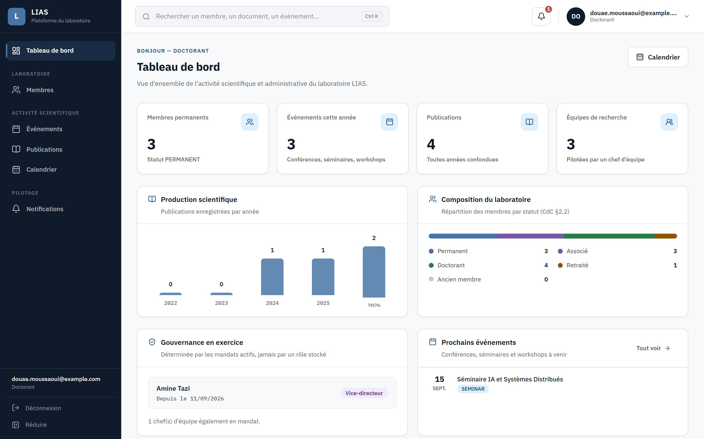
05 — DÉMONSTRATION
Séparation des rôles : compte doctorant
SIX MODULES
La navigation d'un doctorant se limite à six modules.
Les modules internes ne sont pas grisés : ils sont absents, et les routes correspondantes sont fermées côté serveur.
LIAS — Système de gestion de laboratoire
14

Slide 15
06 — VALIDATION
55 tests automatisés, aucun échec
SUITE DE TESTS
TESTS
RÈGLE VERROUILLÉE
55
UserRoleSyncServiceTest
17
Dérivation statut / rôle / mandat
AuthorizationMatrixTest
9
Matrice d'autorisation des neuf rôles
tests unitaires
et d'intégration
EquipmentServiceTest
8
Invariant de stock du matériel
NotificationServiceTest
5
Ciblage dynamique des destinataires
CustomUserDetailsTest
5
Gel des comptes retraités et anciens
Les tests d'intégration démarrent le contexte Spring complet sur une base en mémoire, et ne peuvent jamais atteindre la base de production.
BadRequestParamTest
4
Validation des paramètres de requête
MemberServiceTest
4
Clôture des mandats à l'archivage
MandateServiceTest
3
Exclusion des titulaires archivés
Total
55
0 échec, 0 erreur, 0 ignoré
LIAS — Système de gestion de laboratoire
15

Slide 16
06 — VALIDATION
Cinq défauts réels, détectés puis corrigés
Un audit fonctionnel manuel a précédé les tests : 21 routes, 9 rôles, 47 endpoints, chaque commande déclenchée.
Dérive du rôle sur des comptes antérieurs
Procédure de réconciliation idempotente au démarrage.
Le service de dérivation n'était appelé que sur les chemins d'écriture.
Commandes visibles mais refusées au vice-directeur
Contrôles masqués pour ce rôle, encart explicatif, règle testée.
Page ouverte à trois rôles, actions autorisées à deux seulement.
Paramètre de requête invalide en erreur serveur
Gestionnaires dédiés ; quatre cas verrouillés par un test.
Un paramètre manquant produisait un code 500 au lieu d'un 400.
Corps de réponse vide sur les erreurs 401
Injection du convertisseur du contexte. Défaut révélé par les tests.
Convertisseur JSON construit manuellement, sans gestion des dates.
Mandat actif conservé par un membre archivé
Clôture puis recalcul du rôle ; 7 tests ajoutés ; données corrigées.
L'archivage ne clôturait pas les mandats, contrairement au départ.
LIAS — Système de gestion de laboratoire
16

Slide 17
07 — RÉSULTATS
Ce qui est livré
BACKEND
FRONTEND
COUVERTURE
31
entités JPA
21
pages React
21 / 21
28
services métier
27
composants
sections du cahier
des charges couvertes
22
contrôleurs REST
19
services d'appel API
30
tables relationnelles
7
modules de design system
Chaque section est confrontée à son implémentation et à la figure du rapport qui en atteste.
9 942
lignes de Java
13 112
lignes de JavaScript
LIAS — Système de gestion de laboratoire
17

Slide 18
07 — LIMITES
Ce qui n'est pas livré, sans atténuation
Aucune mesure de couverture de code. Les 55 tests protègent les règles critiques, mais la proportion de code exercée n'est pas connue.
Trois modules sans tests dédiés. Discussions, partenariats et génération PDF : validés manuellement seulement.
Pas de campagne de performance. Aucune mesure sous charge au-delà de quelques dizaines d'utilisateurs simultanés.
Thème sombre non implémenté. Mentionné dans les exigences non fonctionnelles ; le travail n'a pas été fait.
Accessibilité partielle. Bonnes pratiques appliquées, mais aucun audit selon un référentiel formel.
Historique de version à assainir. Un identifiant de base a figuré dans un fichier versionné ; le mot de passe a été changé, la purge de l'historique reste à faire.
PERSPECTIVES
Outiller la couverture de code
Étendre les tests aux trois modules restants
Rafraîchissement de session transparent
Découpage du paquet client
Purge de l'historique du dépôt
LIAS — Système de gestion de laboratoire
18

Slide 19
CONCLUSION
Un système où la gouvernance
ne se déclare pas : elle se déduit.
Les 21 sections du cahier des charges sont couvertes et tracées.
Le rôle applicatif n'est jamais saisi : il découle du statut et des mandats.
55 tests automatisés et un audit fonctionnel complet, cinq défauts réels corrigés.
Les limites sont documentées plutôt que dissimulées.
Merci de votre attention
Douae Moussaoui
Master Data Science & Big Data
FS Ben M'Sik — Université Hassan II

